Slide 1
Stop nasilju
Srednja škola Marka Marulića Slatina
Reci NE nasilju !

Slide 2
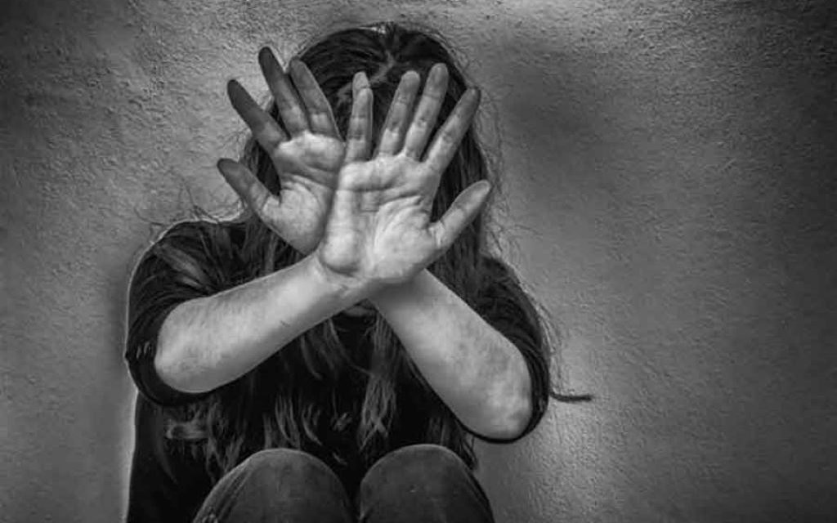
Pregled međupredmetnog projekta STOP nasilju
Međupredmetni projekt STOP nasilju koji se provodi u 1. a i 1. b razredu opće gimnazije započeo je 2. listopada 2019. godine, povezao je nastavne predmete: Hrvatski jezik, Informatiku, Tjelesnu i zdravstvenu kulturu i Engleski jezik kroz novu aktivnost učenika.

Slide 3
Provedba ankete za projekt STOP nasilju
Anketom o vršnjačkom nasilju željeli smo dobiti povratnu informaciju o svjesnosti i izloženosti vršnjačkom nasilju učenika naše škole.
Na nastavi hrvatskoga jezika učenici su sastavljali anketu, a na nastavi Informatike pretvorili u digitalni oblik te pozvali ostale učenike da ju ispune na web stranici škole. Upute i koordinaciju s učenicima oko realizacije ankete provele su profesorica hrvatskog jezika Željka Orban i profesorica informatike Ksenija Rastija.

Slide 4
Praćenje dnevnih medija (zastupljenost vijesti o nasilju)
Učenici su dobili zadatak pratiti dnevne medije te svaki
dan bilježiti nove podatke koji su vezani uz nasilje, a
nakon toga napraviti videozapis na temelju prikupljenih
podataka.

Slide 5
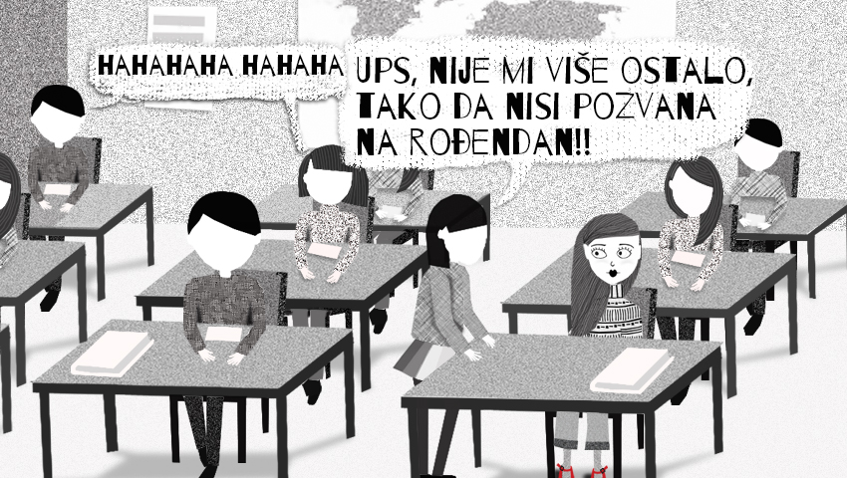
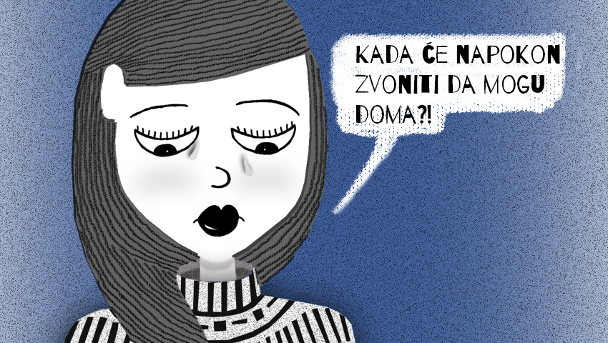
Poruke protiv nasilja- STRIP
Učenici su dobili zadatak prikupiti te napisati poruke na temu vršnjačkog
nasilja, a neke od prikupljenih poruka prikazati u obliku stripa
(u digitalnom alatu) od najmanje 10 sličica.

Slide 6
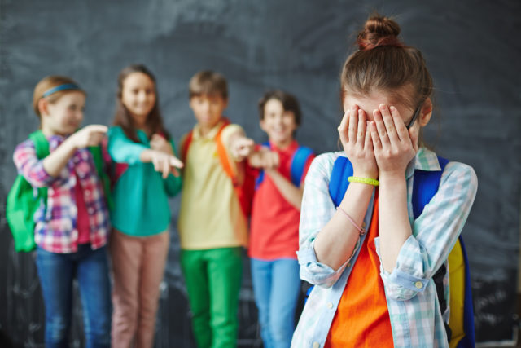
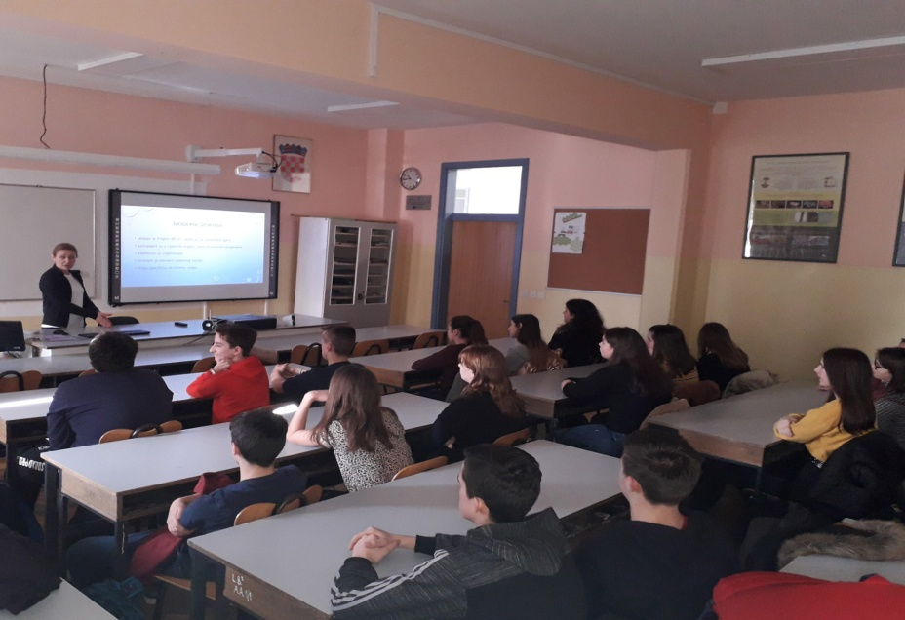
Međupredmetne aktivnosti
Projekt STOP nasilju na nastavi Informatike; debata, cyberbullying, izradba plakata.
Interaktivno predavanje na satu Tjelesne i zdravstvene kulture vezano uz Fairplay
igru u određenom sportu, ali ne samo vezano uz sport, nego i za svakodnevni život.
Suradnja s učenicima OŠ Josipa Kozarca u kojoj su sudjelovali učenici iz 1.B
razreda gimnazije.
Sat Engleskog jezika na kojemu smo primjerom prikazali nasilje te kako ga
zaustaviti.

Slide 7
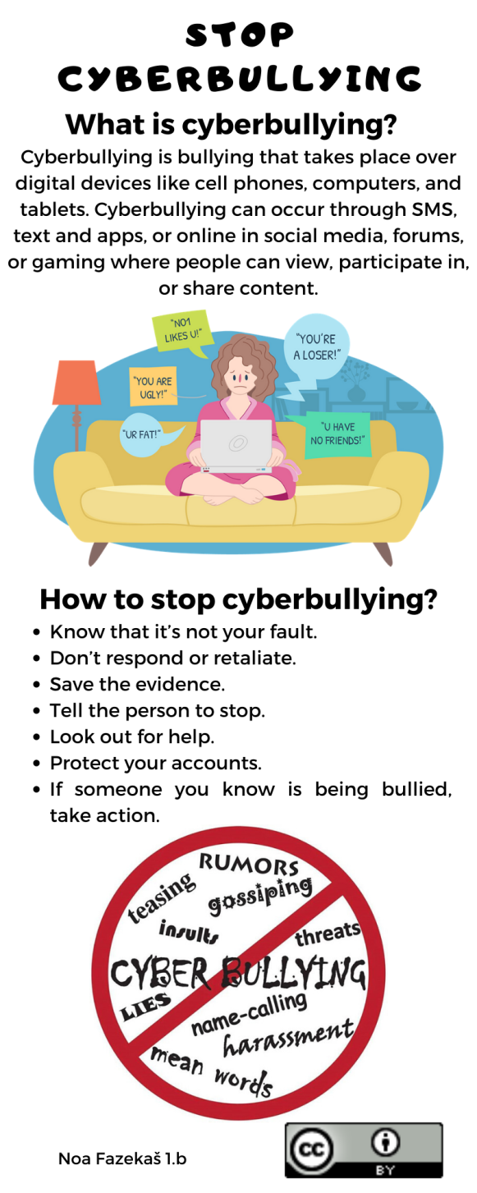
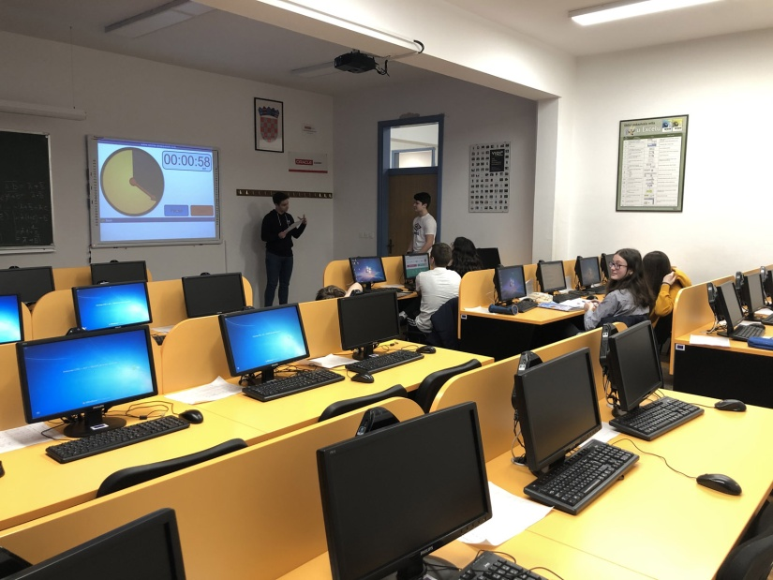

Slide 8
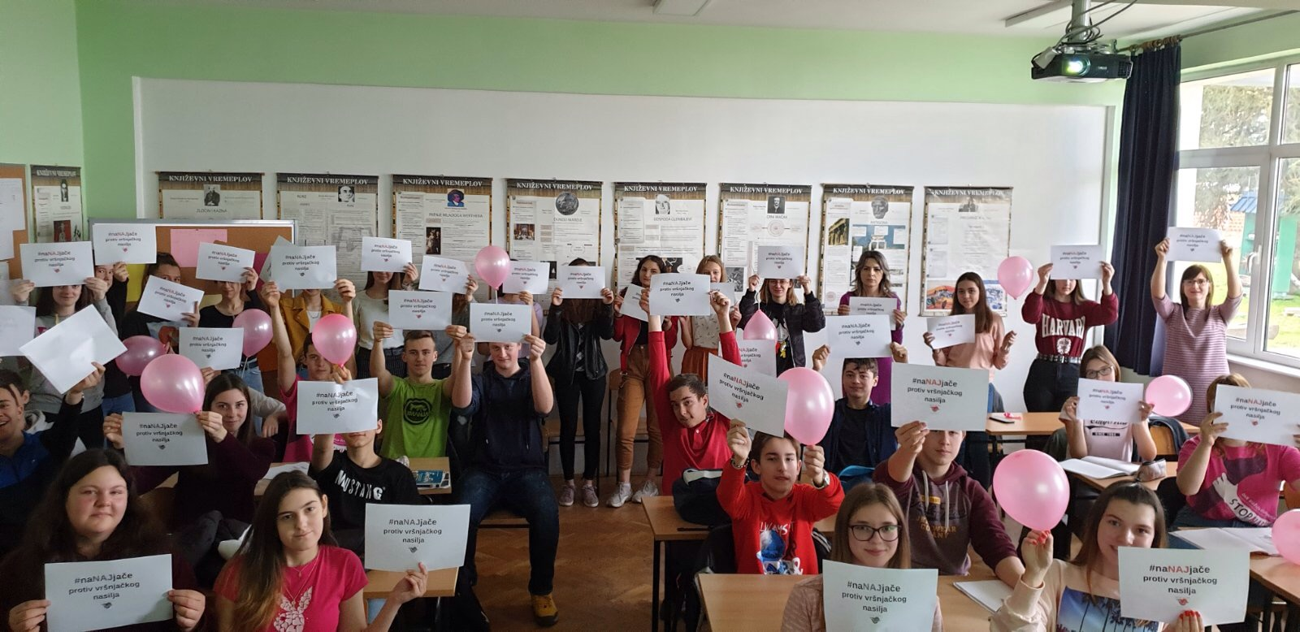
Završetak projekta
Na kraju ovog projekta točnije 26. 2. 2020., obilježavanjem Dana ružičastih majica svi učenici prvih razreda prezentirali su svoje radove i tako smo uspješno završili ovaj projekt pod nazivom STOP nasilju. Svatko od učenika imao je neku vrstu zadatka kako bismo se upoznali s tim problemom u školi, ali i u svakodnevnim životnim situacijama.
Zaključili smo kako nasilje nije i ne treba nikada biti ničije rješenje.

Slide 9
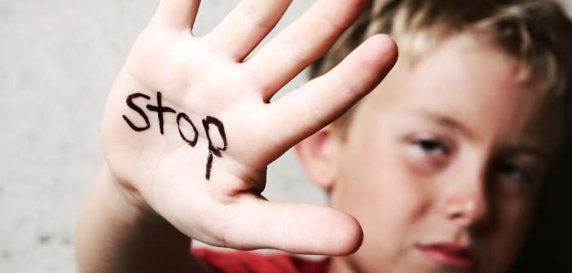
Izradili: marko bogojević I MATIJA POHIBA, 1.b
Kraj

